Slide 2
4
贪吃的小猫
Joy Cowley
Robyn Belton

Slide 3


Slide 4
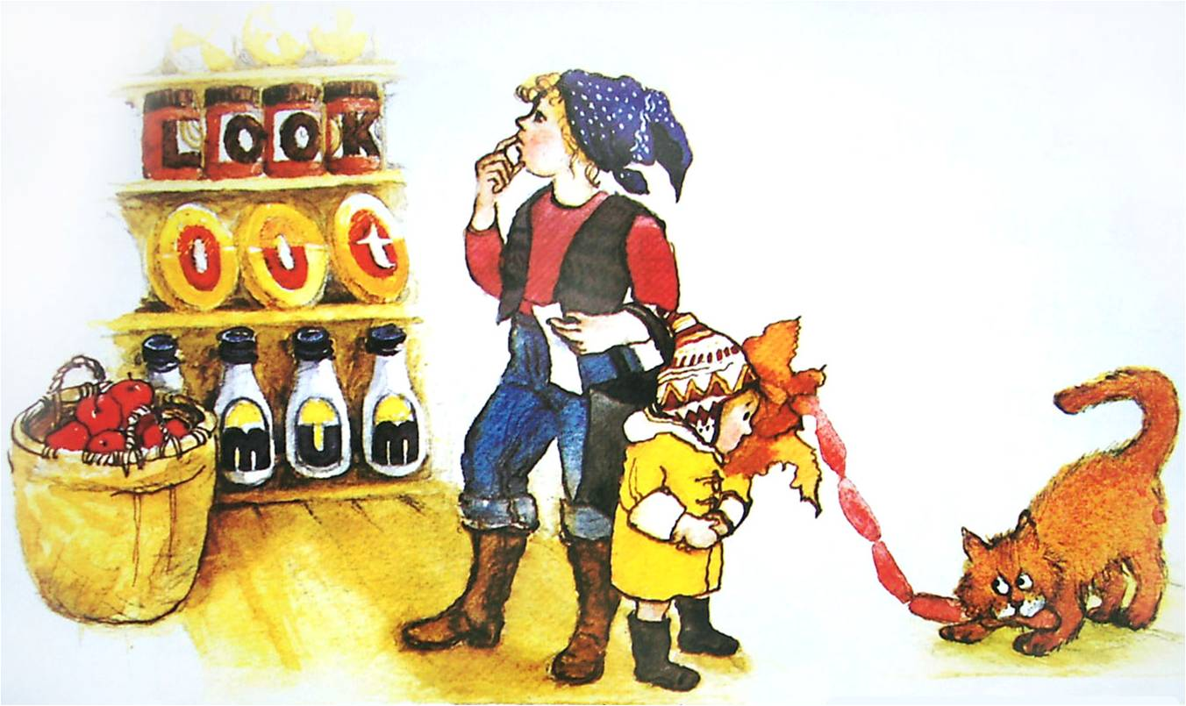
妈妈上街买了几根香肠。贪吃的小猫跟在后面。它在购物袋里找到了香肠，就大口大口地吃起来。
1

Slide 5
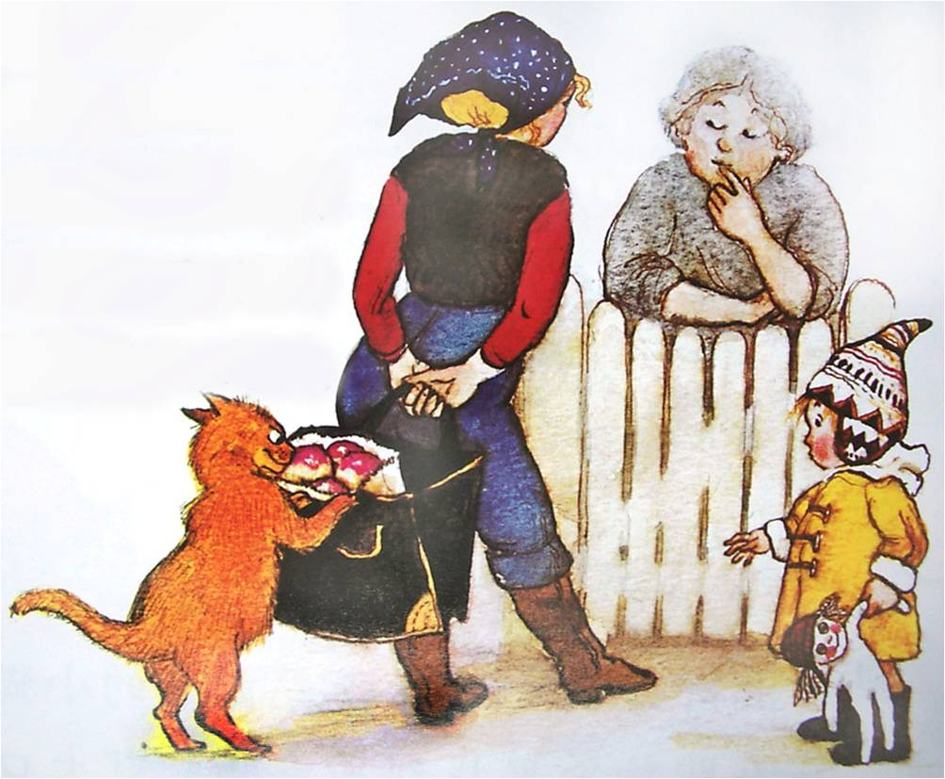
妈妈上街买了几个小面包。贪吃的小猫跟在后面。它在购物袋里找到了小面包，就大口大口地吃起来。
2

Slide 6
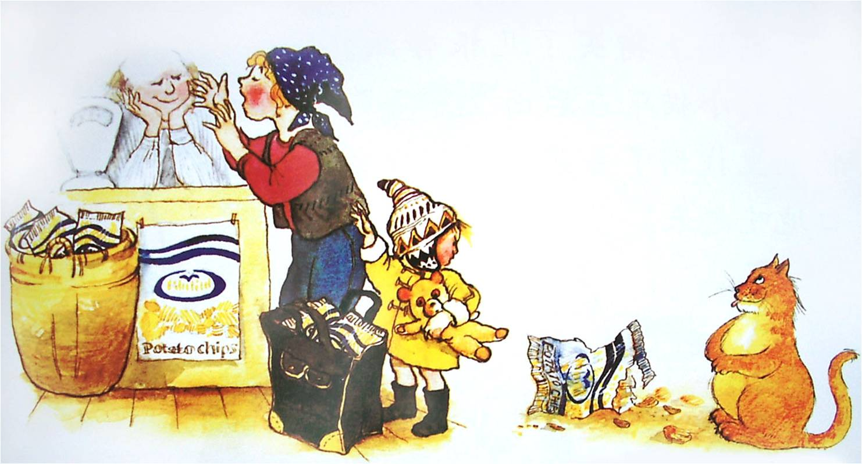
妈妈上街买了几包土豆片。贪吃的小猫跟在后面。它在购物袋里找到了土豆片，就大口大口地吃起来。
3

Slide 7
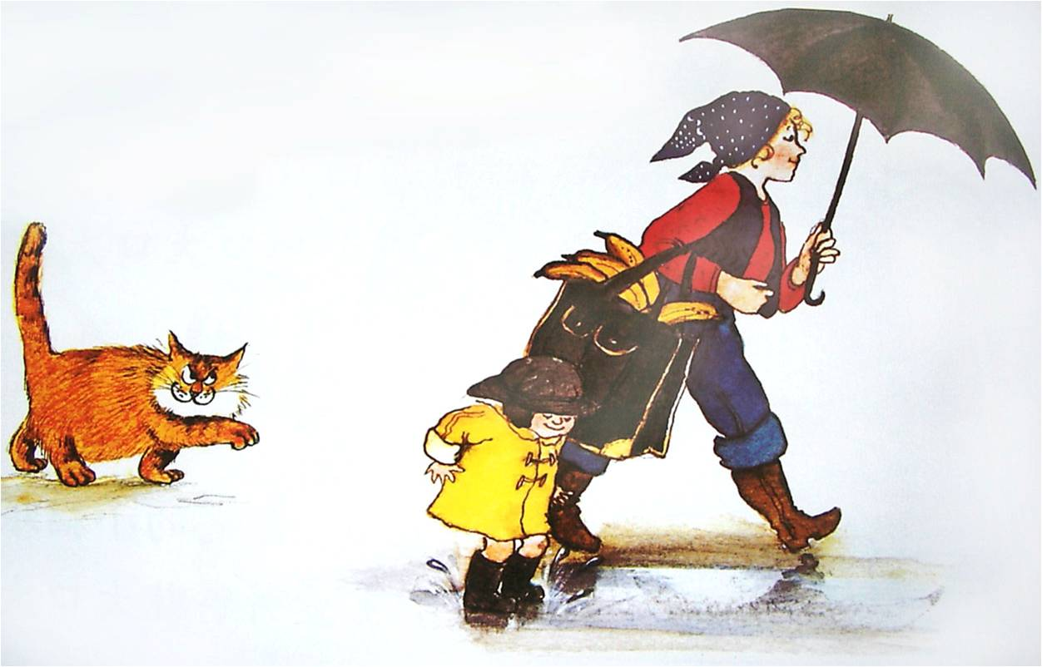
妈妈上街买了几根香蕉。贪吃的小猫跟在后面。它在购物袋里找到了香蕉，就大口大口地吃起来。
4

Slide 8
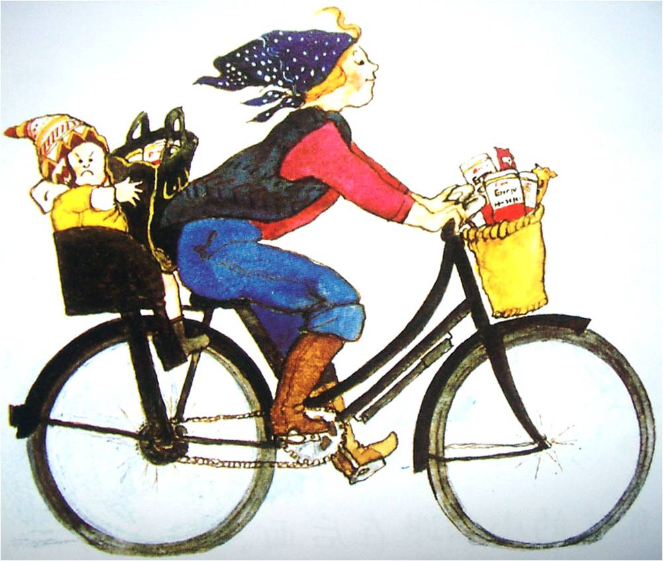
妈妈上街买了几块巧克力。
5

Slide 9
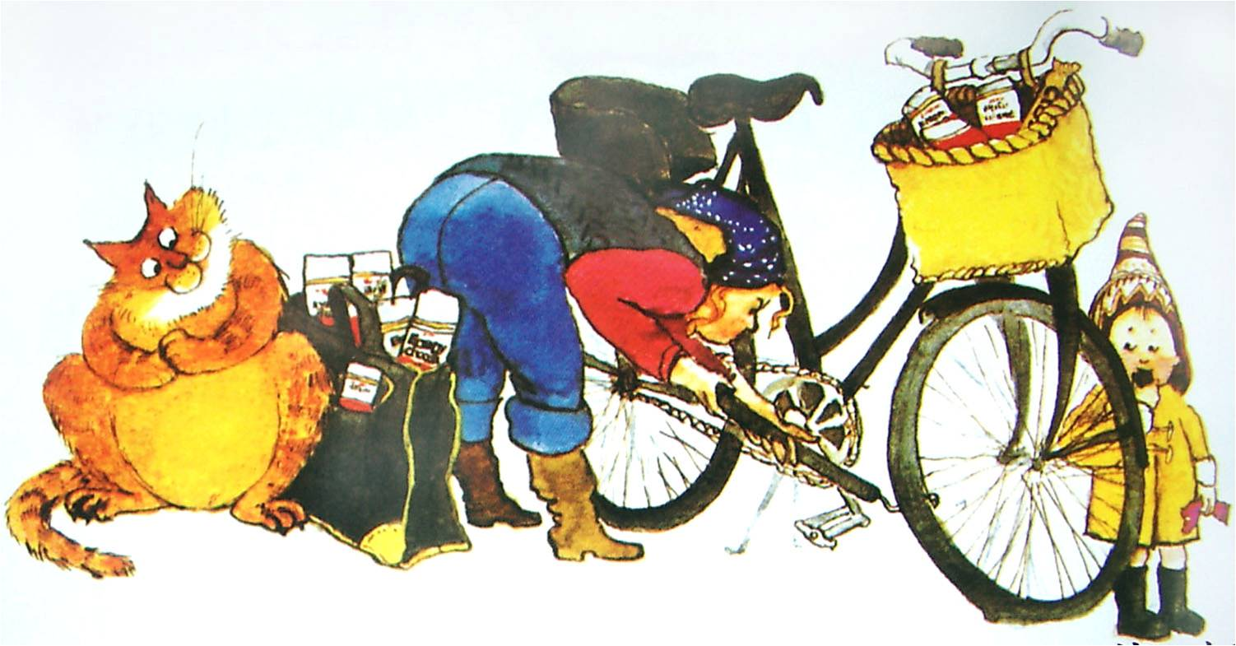
贪吃的小猫跟在后面。它在购物袋里找到了巧克力，就大口大口地吃起来。
6

Slide 10
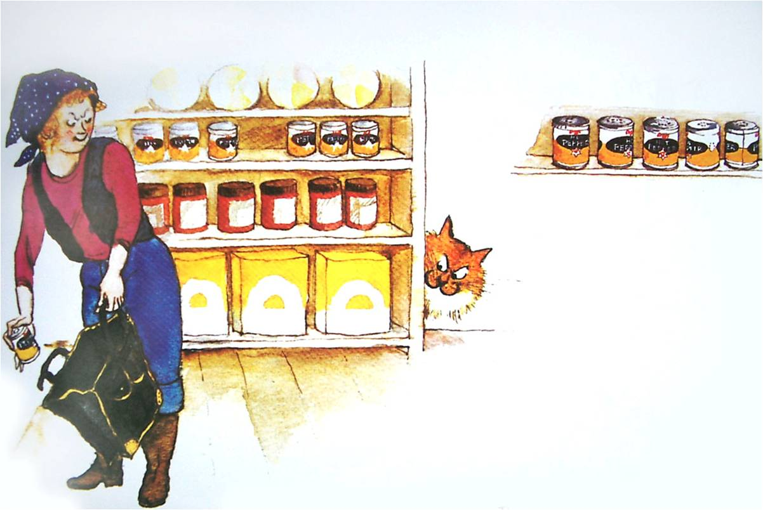
妈妈上街买了一瓶胡椒粉。
7

Slide 11
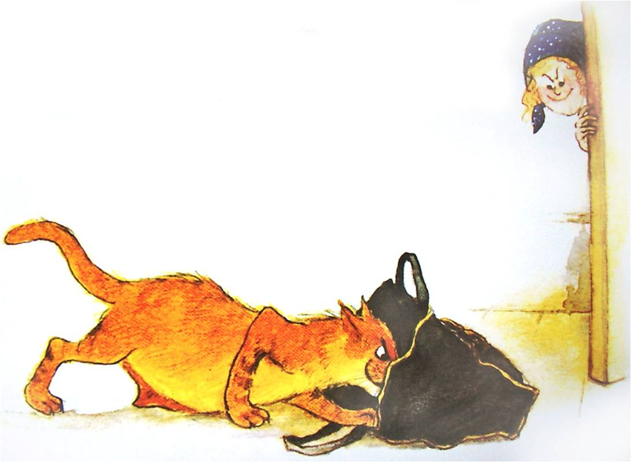
贪吃的小猫跟在后面。它在购物袋里找到了胡椒粉，就大口大口地吃起来。
8

Slide 12
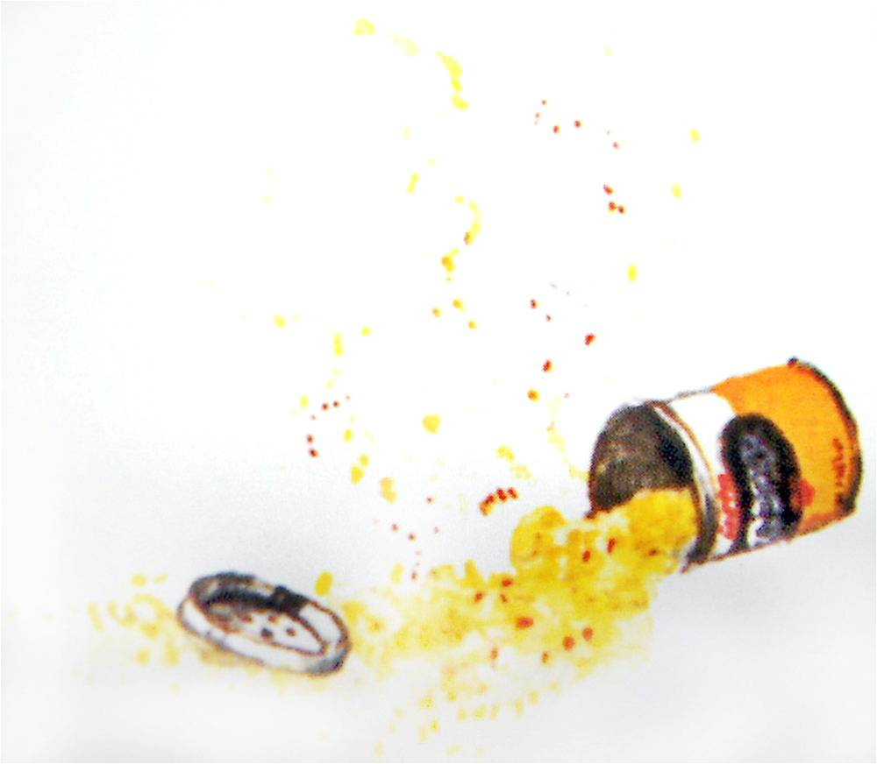
啊呀呀！
9

Slide 13
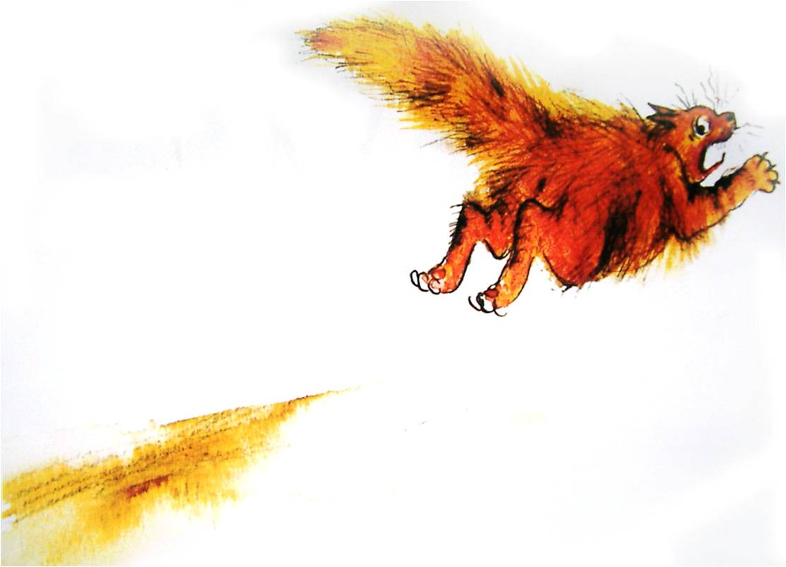
结果就是……
10

